Slide 1
深入浅出Scala

Slide 2
为什么要学Scala？
一、老师要求的
作为spark的编程语言，使我们更好地理解并使用spark技术。
二、必要的
作为程序员掌握一门函数式编程语言是必要的。
三、有趣的
函数式编程比传统的java ，C++更有趣。

Slide 3
Scala与Java有什么区别？
我讲完之后希望大家能告诉我

Slide 4
什么是函数式编程思想？
我讲完之后希望大家能告诉我

Slide 5
Scala 简介
Scala 是一门多范式（multi-paradigm）的编程语言，设计初衷是要集成面向对象编程和函数式编程的各种特性。
Scala 源代码被编译成Java字节码，所以它可以运行于JVM之上，并可以调用现有的Java类库。
联邦理工学院洛桑（EPFL）的Martin Odersky于2001年基于Funnel的工作开始设计Scala。
Funnel是把函数式编程思想和Petri网相结合的一种编程语言。
最新版本是版本Scala 2.12。Scala 2.12编译器经过了全面优化，完美支持Java 8的JVM众多特性。
Notes:
Odersky先前的工作是Generic Java和javac（Sun Java编译器）。

Slide 6
Scala 特性（1）
面向对象特性
Scala是一种纯面向对象的语言，每个值都是对象。对象的数据类型以及行为由类和特质描述。
类抽象机制的扩展有两种途径：一种途径是子类继承，另一种途径是灵活的混入机制。这两种途径能避免多重继承的种种问题。

Slide 7
Scala 特性（2）
函数式编程
Scala也是一种函数式语言，其函数也能当成值来使用。Scala提供了轻量级的语法用以定义匿名函数，支持高阶函数，允许嵌套多层函数，并支持柯里化。Scala的case class及其内置的模式匹配相当于函数式编程语言中常用的代数类型。
更进一步，程序员可以利用Scala的模式匹配，编写类似正则表达式的代码处理XML数据。

Slide 8
Scala 特性（3）
静态类型
Scala具备类型系统，通过编译时检查，保证代码的安全性和一致性。类型系统具体支持以下特性：
泛型类
协变和逆变
标注
类型参数的上下限约束
把类别和抽象类型作为对象成员
复合类型
引用自己时显式指定类型
视图
多态方法

Slide 9
Scala 特性（4）
扩展性
Scala的设计秉承一项事实，即在实践中，某个领域特定的应用程序开发往往需要特定于该领域的语言扩展。Scala提供了许多独特的语言机制，可以以库的形式轻易无缝添加新的语言结构：
任何方法可用作前缀或后缀操作符
可以根据预期类型自动构造闭包。

Slide 10
Scala 特性（5）
并发性
Scala使用Actor作为其并发模型，Actor是类似线程的实体，通过邮箱发收消息。Actor可以复用线程，因此可以在程序中可以使用数百万个Actor,而线程只能创建数千个。在2.10之后的版本中，使用Akka作为其默认Actor实现。

Slide 11
Scala 安装
下载链接：http://www.scala-lang.org/download/
安装教程：http://www.runoob.com/scala/scala-install.html

Slide 12
Scala 基础语法
区分大小写
类名第一个字母大写
示例：class MyFirstScalaClass
方法名称第一个字母小写
示例：def myMethodName()
程序文件名与对象名称相同
示例: 假设"HelloWorld"是对象的名称。那么该文件应保存为'HelloWorld.scala"
def main(args: Array[String]) - Scala程序入口函数
Notes:
Scala 与 Java 的最大区别是：Scala 语句末尾的分号 ; 是可选的。

Slide 13
Scala 标识符
字符数字标识符：字母或是下划线开头，符号"$"在 Scala 中也看作为字母。
操作符号标识符：操作符号标志符包含一个或多个操作符号
:-> 使用 $colon$minus$greater 来表示这个符号
混合标志符：由字符数字标志符后面跟着一个或多个符号组成
unary_+
字面量标志符：使用反引号` `定义的标识符
` :-> `
`var`

Slide 14
Scala 关键字
abstract | case | catch | class
def | do | else | extends
false | final | finally | for
forSome | if | implicit | import
lazy | match | new | null
object | override | package | private
protected | return | sealed | super
this | throw | trait | try
true | type | val | var
while | with | yield
- | : | = | =>
<- | <: | <% | >:
# | @

Slide 15
Scala 注释
单行注释：// 这是一个单行注释
多行注释：/* 这是一个
多行注释 */
文档注释：/**
* Created by 独白 on 2017/5/15.
* Copyright © 2017年 melodydubai.com. All rights reserved.
*/

Slide 16
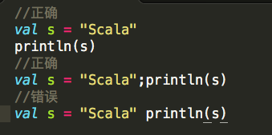
Scala 空行与换行
空行
一行中只有空格或者带有注释，Scala 会认为是空行并忽略。
换行符
语句可以用分号（;）结束或换行符

Slide 17
Scala 包
定义包
//第一种方式
package com.dubai
/* Insert Code......*/
//第二种方式
package com.dubai1{......}
package com.dubai2{......}
引用包
import java.awt.Color // 引入Color
import java.awt._ // 引入包内所有成员
Notes:
import语句可以出现在任何地方，而不是只能在文件顶部。import的效果从开始延伸到语句块的结束。这可以减少名称的冲突。
注意：默认情况下，Scala 总会引入 java.lang._ 、 scala._ 和 Predef._，这里也能解释，为什么以scala开头的包，在使用时都是省去scala.的。

Slide 18
Scala 数据类型
数据类型 | 描述
Byte | 8位有符号补码整数。数值区间为 -128 到 127
Short | 16位有符号补码整数。数值区间为 -32768 到 32767
Int | 32位有符号补码整数。数值区间为 -2147483648 到 2147483647
Long | 64位有符号补码整数。数值区间为 -9223372036854775808 到 9223372036854775807
Float | 32位IEEE754单精度浮点数
Double | 64位IEEE754单精度浮点数
Char | 16位无符号Unicode字符, 区间值为 U+0000 到 U+FFFF
String | 字符序列
Boolean | true或false
Unit | 表示无值，和其他语言中void等同。用作不返回任何结果的方法的结果类型。Unit只有一个实例值，写成()。
Null | null 或空引用
Nothing | Nothing类型在Scala的类层级的最低端；它是任何其他类型的子类型。
Any | Any是所有其他类的基类
AnyVal | AnyVal类是Scala里所有值类(Value class)的基类
注：以上数据类型都是类

Slide 19
Scala 字面量(1)
Int
十进制555
八进制0555
十六进制0x555 (0X555)
Long
555L
0555l
0X555l
Double
0.5
.5
1.0e30
Float
0.5F
.5f
1.0e30F

Slide 20
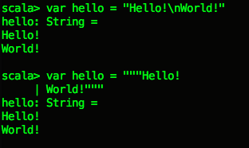
Scala 字面量(2)
Boolean
true
False
Symbol
'true
Char
'a'
'\u0041'
'\n'
String
"Hello!\nWorld!"
""" Hello!
World!
"""

Slide 21
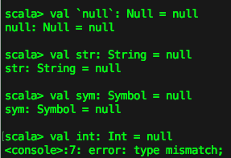
Scala 字面量(null)
//null是Null的引用对象
val `null`= null
val `null`: Null = null
//null代表没有引用对象
val str: String = null
val sym: Symbol = null
//Int（值类型）不是引用类型
val int: Int = null

Slide 22
Scala 转义字符
转义字符 | Unicode | 描述
\b | \u0008 | 退格(BS) ，将当前位置移到前一列
\t | \u0009 | 水平制表(HT) （跳到下一个TAB位置）
\n | \u000c | 换行(LF) ，将当前位置移到下一行开头
\f | \u000c | 换页(FF)，将当前位置移到下页开头
\r | \u000d | 回车(CR) ，将当前位置移到本行开头
\" | \u0022 | 代表一个双引号(")字符
\' | \u0027 | 代表一个单引号（'）字符
\\ | \u005c | 代表一个反斜线字符 '\'

Slide 23
Scala 变量与常量
变量声明：
var VariableName[ : DataType] = Initial Value
常量声明：
val VariableName [: DataType] = Initial Value
例：
var i :Symbol = ’x
var j = ’x
val i, j = ’x // i, j都声明为’x

Slide 24
Scala 访问修饰符
Private成员
用private关键字修饰的成员（变量或函数）仅在包含了此成员定义的class或object内部可被访问
Protected成员
在 scala 中，只允许protected成员在定义了该成员的的类的子类中被访问。而在java中，同一个包里的其他类也可以进行访问。
Public成员
在Scala中，如果没有指定任何的修饰符，则默认为 public。这样的成员在任何地方都可以被访问。

Slide 25
Scala 运算符
算术运算符
+ - * / %
关系运算符
== != > < >= <=
逻辑运算符
&& || !
位运算符
& | ^ ~ << >> >>>
赋值运算符
= += -= *= /= %= <<= >>= &= ^= |=

Slide 26
运算符优先级
先乘除（模），后加减。
先算术运算，后移位运算，最后位运算。
1 << 3 + 2 & 7 等价于 (1 << (3 + 2))&7
逻辑运算最后计算
指针最优，单目运算优于双目运算。如正负号。

Slide 27
运算符类型 | 运算符 | 结合方向
表达式运算 | () [] . expr++ expr-- | 左到右
双目运算符 | * & + - ! ~ ++expr --expr * / % + - >> << < > <= >= == != | 右到左
单目运算符 | & ^ | && || | 左到右
三目运算符 | ?: | 右到左
赋值运算符 | = += -= *= /= %= >>= <<= &= ^= |= | 右到左
逗号 | , | 左到右

Slide 28
Scala if...else 语句

Slide 29
Scala 循环
循环类型
while
do...while
for
循环中断
break

Slide 30
for循环
for(x <- Collection)
for(i <- 1 to 10) println(i)
for(i <- 1 until 10) println(i)
for(i <- 1 to 3; j <- 1 to 3) println(i+j)
for(i <- 1 to 3; j <- 1 to 3 if i != 2; if j < 3 )println(i+j)
注 ：1 to 10等价于1 until 11。都是Range类型的Collection
注意：不要写成var x <- 1 to 10，且x不需要事先声明

Slide 31
for循环使用yield
var newCollection = for(var x <- Collection if condition1; if condition...)yield x
var new = for (i <- 1 to 5) yield i
var newList = for{ a <- List(1,2,3,4,5,6,7,8,9,10) if a != 3; if a < 8 }yield a

Slide 32
break循环中断
import scala.util.control._ // 导入此包
val loop = new Breaks // 创建 Breaks 对象
loop.breakable
{ // 在 breakable 中循环
for(...) // 循环
{ ....
loop.break; // 循环中断
}
}

Slide 33
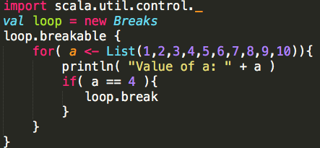
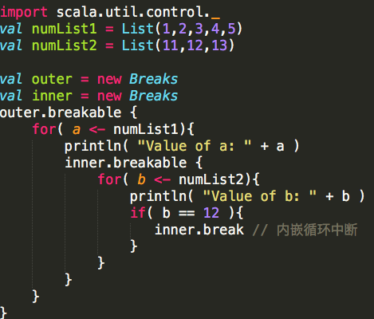
break例子
import scala.util.control._val loop = new Breaksloop.breakable { for( a <- List(1,2,3,4,5,6,7,8,9,10)){ println( "Value of a: " + a ) if( a == 4 ){ loop.break } }}
import scala.util.control._val numList1 = List(1,2,3,4,5);val numList2 = List(11,12,13);val outer = new Breaks;val inner = new Breaks;outer.breakable { for( a <- numList1){ println( "Value of a: " + a ); inner.breakable { for( b <- numList2){ println( "Value of b: " + b ); if( b == 12 ){ inner.break;// 内嵌循环中断 } } } }}

Slide 34
Scala 函数
函数声明
def functionName ([参数列表]) : [return type]
函数定义
def functionName ([参数列表]) : [return type] = { function body return [expr] }
函数调用
functionName( 参数列表 )
[instance.]functionName( 参数列表 )

Slide 35
函数定义
def add( a:Int, b:Int ) : Int = {return a+b}
def add( a:Int, b:Int ) : Int = {a+b}
def add( a:Int, b:Int ) = {a+b}
def add( a:Int, b:Int ) = a+b
def printHello() : Unit = {println("Hello, Scala!")}
def printHello() = {println("Hello, Scala!")}
def printHello() = println("Hello, Scala!")
def printHello = println("Hello, Scala!")

Slide 36
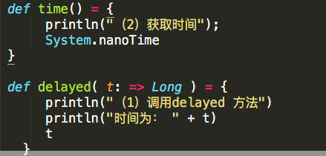
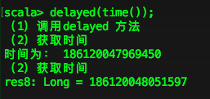
Scala 函数 - 传名调用
Notes:
传值调用（call-by-value）：先计算参数表达式的值，再应用到函数内部
传名调用（call-by-name）：将未计算的参数表达式直接应用到函数内部

Slide 37
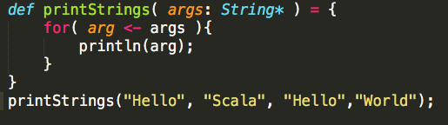

Scala 函数 - 可变参数
def printStrings( args: String* ) = { for( arg <- args ){ println(arg); }} printStrings("Hello", "Scala", "Hello","World");

Slide 38
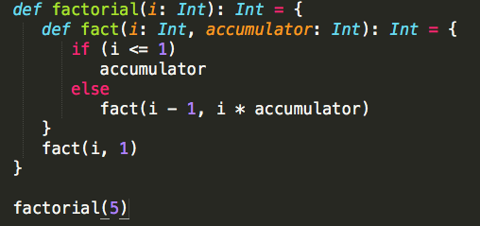
Scala 函数 – 内嵌函数
我们可以在 Scala 函数内定义函数，定义在函数内的函数称之为内嵌函数或局部函数。
def factorial(i: Int): Int = { def fact(i: Int, accumulator: Int): Int = { if (i <= 1) accumulator else fact(i - 1, i * accumulator) } fact(i, 1) } factorial(5)

Slide 39
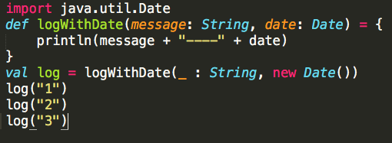
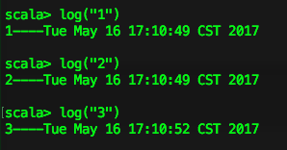
Scala 函数 - 偏应用函数
import java.util.Datedef logWithDate(message: String, date: Date) = { println(message + "----" + date)}val log = logWithDate(_ : String, new Date())log("1")log("2")log("3")

Slide 40
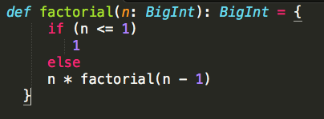
Scala 函数 - 递归函数
def factorial(n: BigInt): BigInt = { if (n <= 1) 1 else n * factorial(n - 1) }

Slide 41
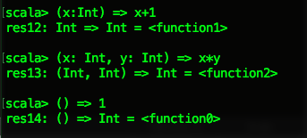

Scala 函数 – 匿名函数
Notes:
有关下划线的各种奇葩用法https://my.oschina.net/leejun2005/blog/405305

Slide 42
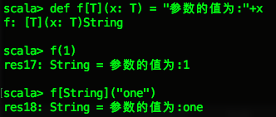
Scala 函数 – 泛型函数
def f[T](x: T) = "参数的值为:"+xf(1)f[String]("one")

Slide 43
Scala 函数 - 高阶函数
高阶函数（Higher-Order Function）就是操作其他函数的函数。
高阶函数可以使用其他函数作为参数，或者使用其他函数作为输出结果。

Slide 44
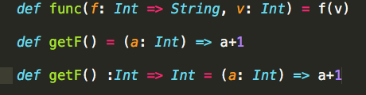
高阶函数 示例
def func(f: Int => String, v: Int) = f(v)def getF() = (a: Int) => a+1def getF() :Int => Int = (a: Int) => a+1

Slide 45
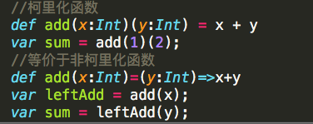
Scala 函数 - 柯里化(Currying)函数

Slide 46
Scala 闭包（ Closures ）
闭包是一个函数，返回值依赖于声明在函数外部的一个或多个变量。
闭包通常来讲可以简单的认为是可以访问一个函数里面局部变量的另外一个函数。
def makAdd(more: Int) = (x: Int) => x + more
“An object is data with functions. A closure is a function with data.” — John D. Cook

Slide 47
Scala 字符串(String)
与java.lang.String完全一样

Slide 48
Scala 数组（Array）
声明数组
var arr = new Array[String](3)
定义数组
var arr = Array("Scala", "Java", "Objective-C")
遍历数组
for ( x <- arr)
定义二维数组
var myMatrix = Array.ofDim[Int](3,3)
查阅文档
http://www.scala-lang.org/api/current/scala/Array.html

Slide 49
Array常用方法
序号 | 方法和描述
1 | def apply( x: T, xs: T* ): Array[T] 创建指定对象 T 的数组, T 的值可以是 Unit, Double, Float, Long, Int, Char, Short, Byte, Boolean。
2 | def concat[T]( xss: Array[T]* ): Array[T] 合并数组
3 | def copy( src: AnyRef, srcPos: Int, dest: AnyRef, destPos: Int, length: Int ): Unit 复制一个数组到另一个数组上。相等于 Java's System.arraycopy(src, srcPos, dest, destPos, length)。
4 | def empty[T]: Array[T] 返回长度为 0 的数组
5 | def iterate[T]( start: T, len: Int )( f: (T) => T ): Array[T] 返回指定长度数组，每个数组元素为指定函数的返回值。 以上实例数组初始值为 0，长度为 3，计算函数为a=>a+1： scala> Array.iterate(0,3)(a=>a+1) res1: Array[Int] = Array(0, 1, 2)
6 | def fill[T]( n: Int )(elem: => T): Array[T] 返回数组，长度为第一个参数指定，同时每个元素使用第二个参数进行填充。
7 | def fill[T]( n1: Int, n2: Int )( elem: => T ): Array[Array[T]] 返回二数组，长度为第一个参数指定，同时每个元素使用第二个参数进行填充。
8 | def ofDim[T]( n1: Int ): Array[T] 创建指定长度的数组
9 | def ofDim[T]( n1: Int, n2: Int ): Array[Array[T]] 创建二维数组
10 | def ofDim[T]( n1: Int, n2: Int, n3: Int ): Array[Array[Array[T]]] 创建三维数组
11 | def range( start: Int, end: Int, step: Int ): Array[Int] 创建指定区间内的数组，step 为每个元素间的步长
12 | def range( start: Int, end: Int ): Array[Int] 创建指定区间内的数组
13 | def tabulate[T]( n: Int )(f: (Int)=> T): Array[T] 返回指定长度数组，每个数组元素为指定函数的返回值，默认从 0 开始。 以上实例返回 3 个元素： scala> Array.tabulate(3)(a => a + 5) res0: Array[Int] = Array(5, 6, 7)
14 | def tabulate[T]( n1: Int, n2: Int )( f: (Int, Int ) => T): Array[Array[T]] 返回指定长度的二维数组，每个数组元素为指定函数的返回值，默认从 0 开始。
上表中为 Scala 语言中处理数组的重要方法，使用它前我们需要使用 import Array._ 引入包。
Notes:
http://www.scala-lang.org/api/current/scala/Array.html

Slide 50
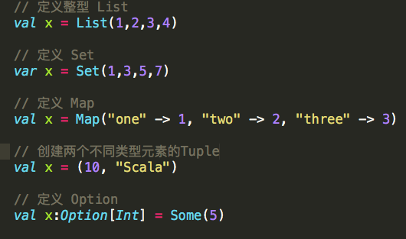
Scala Collection
Scala提供了一套很好的集合实现，提供了一些集合类型的抽象。

Slide 51
Scala 列表(List)
Scala 列表(List)类似于数组，它们所有元素的类型都相同，但是它们也有所不同：列表是不可变的，值一旦被定义了就不能改变，其次列表具有递归的结构（也就是链接表结构而数组不是。
列表的元素类型 T 可以写成 List[T]。
http://www.runoob.com/scala/scala-lists.html

Slide 52
Scala 集(Set)
Scala 集(Set)是没有重复的对象集合，所有的元素都是唯一的。
Scala Set分为可变的和不可变的。
默认情况下，Scala 使用的是不可变集合，如果想使用可变Set，需引用 scala.collection.mutable.Set 包。默认引用 scala.collection.immutable.Set。
http://www.runoob.com/scala/scala-sets.html

Slide 53
Scala Map(映射)
Map是一种可迭代的键值对（key/value）结构。
Map所有的值都可以通过键来获取。
Map 中的键都是唯一的。
Map 也叫哈希表（Hash tables）。
Map 有两种类型，可变与不可变，区别在于可变对象可以修改它，而不可变对象不可以。默认情况下 Scala 使用不可变 Map。如果你需要使用可变集合，你需要显式的引入 import scala.collection.mutable.Map 类。
http://www.runoob.com/scala/scala-maps.html

Slide 54
Scala Tuple(元组)
Tuple(元组)与列表一样，元组也是不可变的，但与列表不同的是元组可以包含不同类型的元素。
元组的值是通过将单个的值包含在圆括号中构成的。
http://www.runoob.com/scala/scala-tuples.html

Slide 55
Scala Option(选项)
Scala Option(选项)类型用来表示一个值是可选的（有值或无值)。
Option[T] 是一个类型为 T 的可选值的容器： 如果值存在， Option[T] 就是一个 Some[T] ，如果不存在， Option[T] 就是对象 None 。
http://www.runoob.com/scala/scala-options.html

Slide 56
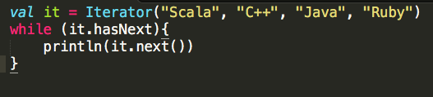
Scala 迭代器 (Iterator)
http://www.runoob.com/scala/scala-iterators.html

Slide 57
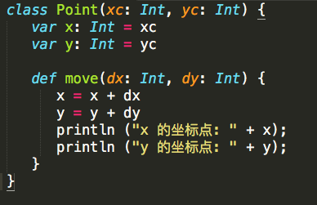
Scala 类(class)
类是抽象的，不占用内存，而对象是具体的，占用存储空间。类是用于创建对象的蓝图，它是一个定义包括在特定类型的对象中的方法和变量的模板。
使用new Point(1,2)创建Point类型对象

Slide 58
Scala 继承
Scala继承一个基类跟Java很相似, 但我们需要注意以下几点：
1、重写一个非抽象方法必须使用override修饰符。
2、只有主构造函数才可以往基类的构造函数里写参数。
3、在子类中重写超类的抽象方法时，你不需要使用override关键字。
Scala 使用 extends 关键字来继承一个类。

Slide 59
Scala 单例对象（object）
在 Scala 中，是没有 static 这个东西的，但是它也为我们提供了单例模式的实现方法，那就是使用关键字 object。
Scala 中使用单例模式时，除了定义的类之外，还要定义一个同名的 object 对象，它和类的区别是，object对象不能带参数。
当单例对象与某个类共享同一个名称时，他被称作是这个类的伴生对象：companion object。你必须在同一个源文件里定义类和它的伴生对象。类被称为是这个单例对象的伴生类：companion class。类和它的伴生对象可以互相访问其私有成员。
Notes:
http://www.scala-lang.org/api/current/scala/collection/immutable/List.html

Slide 60
Scala 特征(Trait)
Scala Trait相当于 Java 的接口，实际上它比接口还功能强大。
与接口不同的是，它还可以定义属性和方法的实现。
其实 Scala Trait(特征)更像 Java 的抽象类。
一般情况下Scala的类只能够继承单一父类，但是如果是 Trait(特征) 的话就可以继承多个，从结果来看就是实现了多重继承。
Trait(特征) 定义的方式与类类似，但它使用的关键字是 trait
Scala 使用 extends 关键字来继承一个或多个Trait 。

Slide 61
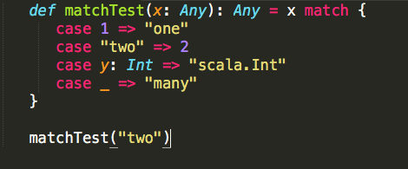
Scala 模式匹配
def matchTest(x: Any): Any = x match { case 1 => "one" case "two" => 2 case y: Int => "scala.Int" case _ => "many" } matchTest("two")

Slide 62
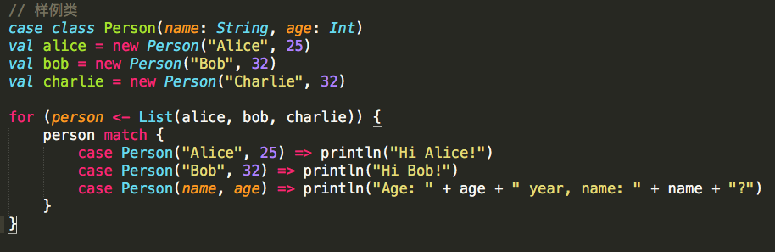
模式匹配 - 使用样例类
// 样例类case class Person(name: String, age: Int)val alice = new Person("Alice", 25)val bob = new Person("Bob", 32)val charlie = new Person("Charlie", 32)for (person <- List(alice, bob, charlie)) { person match { case Person("Alice", 25) => println("Hi Alice!") case Person("Bob", 32) => println("Hi Bob!") case Person(name, age) => println("Age: " + age + " year, name: " + name + "?") }}

Slide 63

Scala 正则表达式
Scala 的正则表达式继承了 Java 的语法规则，Java 则大部分使用了 Perl 语言的规则。
[ae]匹配a或e
\\d匹配数字类似: [0-9] 类似 [0123456789]
\\d+表示\\d重复一次或多次
匹配的字符串有abla0、able1111等等等
http://www.runoob.com/scala/scala-regular-expressions.html

Slide 64
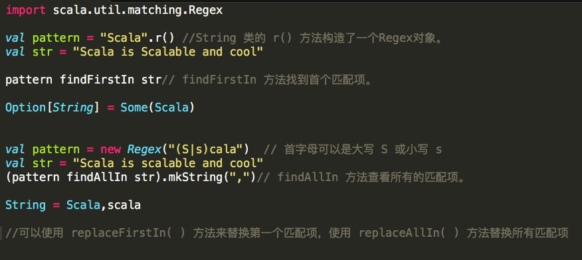
正则表达式示例
import scala.util.matching.Regexval pattern = "Scala".r() //String 类的 r() 方法构造了一个Regex对象。val str = "Scala is Scalable and cool"pattern findFirstIn str// findFirstIn 方法找到首个匹配项。Option[String] = Some(Scala)val pattern = new Regex("(S|s)cala") // 首字母可以是大写 S 或小写 sval str = "Scala is scalable and cool"(pattern findAllIn str).mkString(",")// findAllIn 方法查看所有的匹配项。String = Scala,scala//可以使用 replaceFirstIn( ) 方法来替换第一个匹配项，使用 replaceAllIn( ) 方法替换所有匹配项

Slide 65
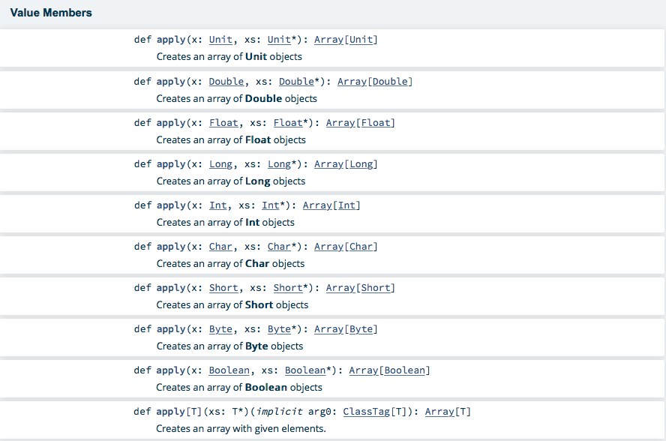
Scala apply方法
Array(1,2,3)//实际上是调用Array.apply(1,2,3)

Slide 66
谢谢大家~
周子聪
2017.05.17

